Slide 1
^{Nom : DIALLO}
^{Prénom : Mamadou}
^{Classe : BTS SISR 2}
STAGE DU 23/05/22 AU 01/06/22
NOM DE L’ENTREPRISE : Lycée Teilhard-de-Chardin
2 Pl. d'Armes, 94100 Saint-Maur-des-Fossés

Slide 2
^{SOMMAIRE}
^{Remerciements}
^{Présentation entreprise}
^{Situation géographique}
^{Historique}
^{Organigramme}
Activités de l'entreprise- rôle du service
^{Moyens en matériel et logiciel}
^{Tâches accomplies}
^{Etude de cas}
^{Conclusion}

Slide 3
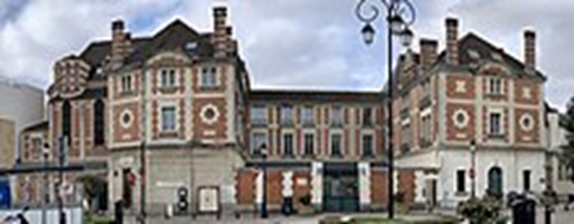
Présentation de l’établissement
Le lycée Teilhard-de-Chardin est un lycée privé catholique en contrat avec l'État, de Saint-Maur-des-Fossés situé à l'orée du bois de Vincennes, dans le Vieux Saint-Maur, à deux pas de l'église Saint-Nicolas. Il porte le nom du théologien jésuite et anthropologue Teilhard de Chardin.

Slide 4
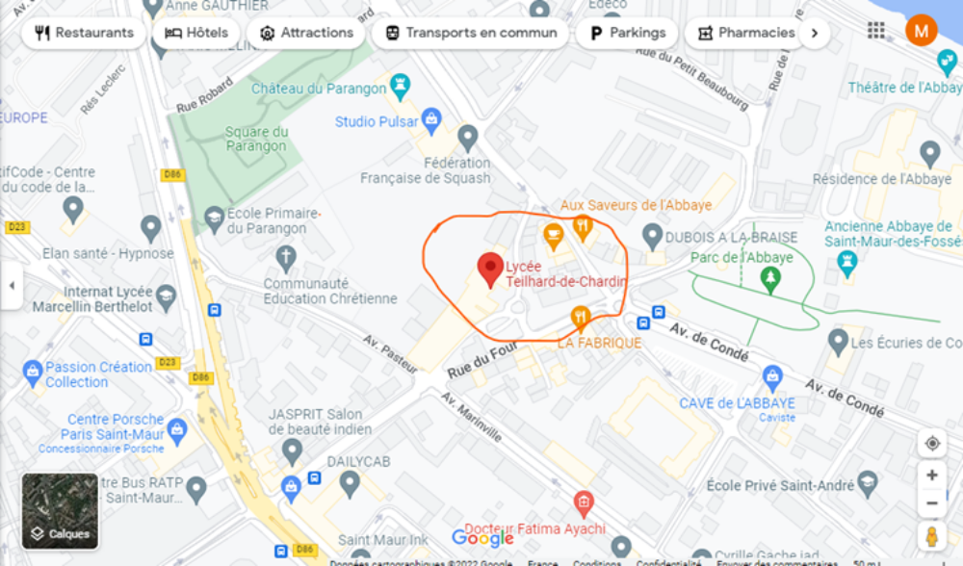
^{SITUATION GEOGRAPHIQUE}

Slide 5
^{ORGANIGRAMME}

Slide 6
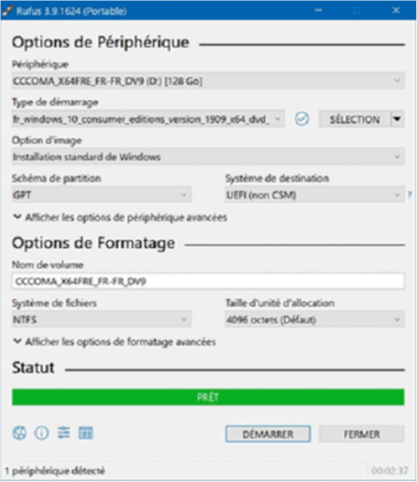
^{ETUDE de CAS}
^{TP INSTALLATION DE LINUX MINT}
^{Télécharger LE LOGICIEL RUFUS}

Slide 7
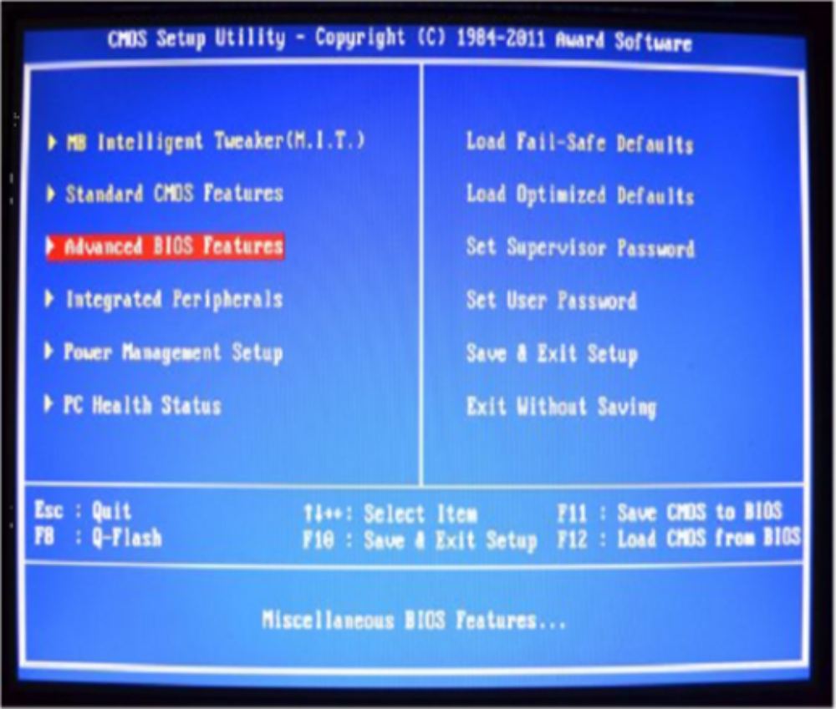
Démarrer son PC à partir d’une clé USB

Slide 8
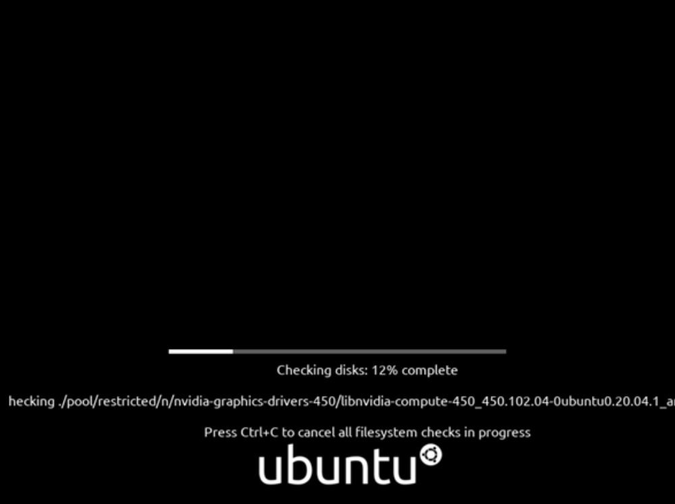
^{INSTALLATION DE LINUX UBUNTU}

